Slide 1
第二章 非线性方程求根
2. 1 引言
2. 2 增值寻根法与二分法
2.3 迭代法
2.4 迭代收敛的加速
2.5 牛顿法
2.6 割线法
2.7 抛物线法

Slide 2
§2.1 引言
代数方程
理论上：n次代数方程在复数域内一定有 n个根(考虑重数)。
早在16世纪就找到了三次、四次方程的求根公式，但直到19世纪才证明了大于等于5次的一般代数方程式不能用代数公式求解。
超越方程
超越方程如果有解，其解可能是一个或几个，甚至是无穷多个，一般不存在根的解析表达式。因此需要研究数值方法求得满足一定精度要求的根的近似解。
在解析方法无能为力时，数值方法则可以借助于计算机出色完成。

Slide 3
根的概念
给定方程 f (x)=0，如果有a 使得f(a)=0，则称 a 为 f(x) =0的根 或 f(x) 的零点.
设有正整数m使得 f(x)=(x–a)^{m}g(x) 且g(a)≠0 ，
则当m≥2时，称 a为 f(x)=0的m重根；
当m=1时，称为 f(x)=0的单根.
本课程只讨论实根的求法.

Slide 4
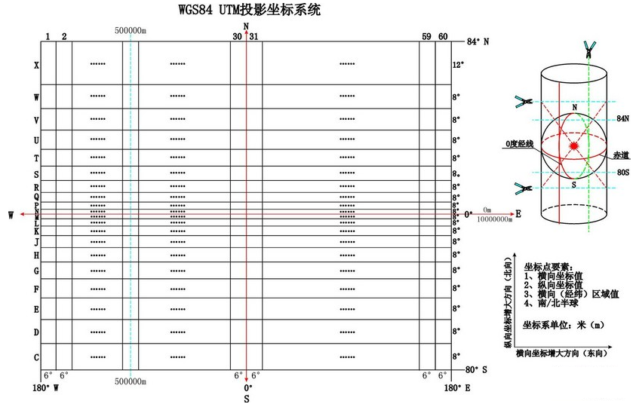
工程实用例子：WGS与UTM坐标转换

Slide 5
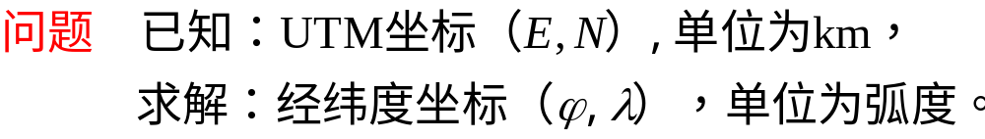
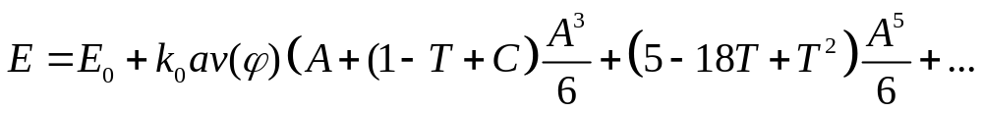
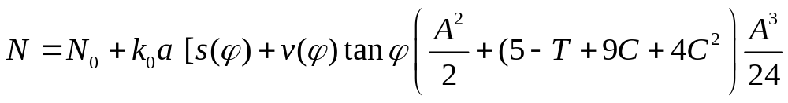
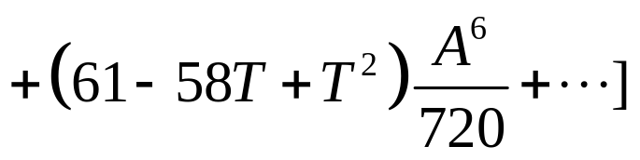
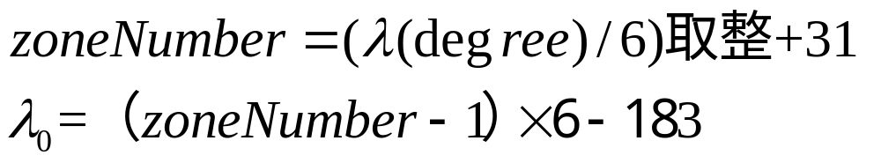
坐标之间的关系满足：
其中：

Slide 6
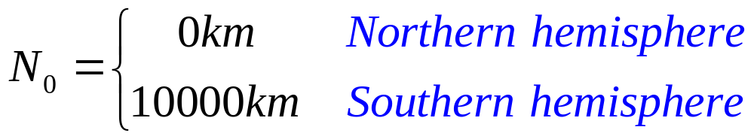
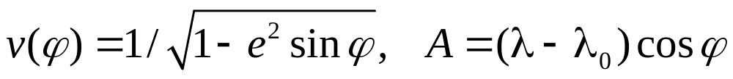
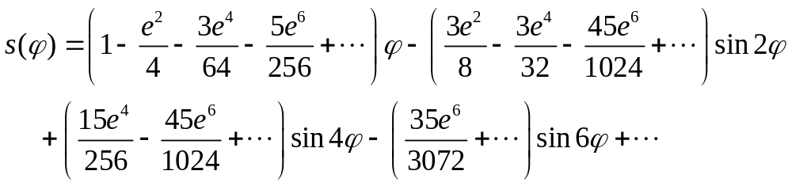
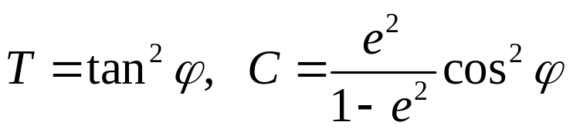

Slide 7

§2.2 增值寻根法
问题：方程有无根？根有几个？它们在哪里？
求非线性方程 的根的方法常分为两步：
确定方程的有根区间
计算根的近似值
有根区间：存在根
  隔根区间：唯一根

Slide 8


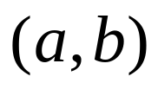


零点定理：
设 ，且 ，则方程 在区间 上至少有一个根。如果 在 上恒正或恒负，则此根唯一。
a
x*
b

Slide 9
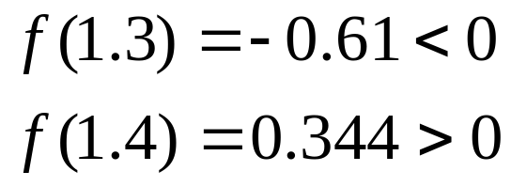
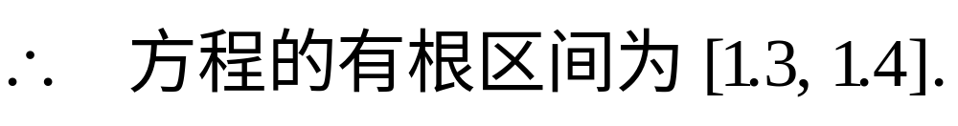
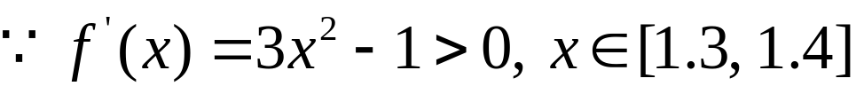


【例】 设方程
  解：取h=0.1， 扫描得：
  又
  即 在 有唯一根。

Slide 10
§2.3 二分法
设有非线性方程 f (x) =0
其中， f (x)在 [a ,b] 上连续，且 f (a) f (b)<0，并设方程于 [a ,b] 内仅有一个实根。
求方程实根 x* 的二分法过程：
将含根区间 [a ,b] 逐步分半，检查函数符号的变化，以便确定含根的充分小区间。
a
a₂
a₁
x*
b₂
b
b₁

Slide 11
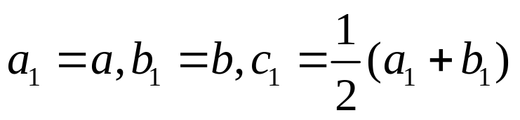

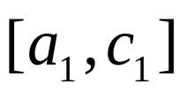
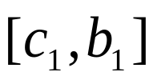

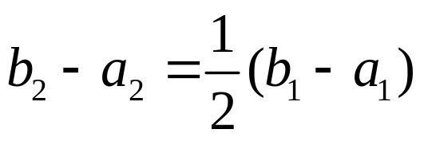
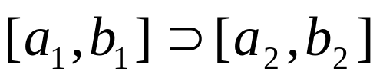
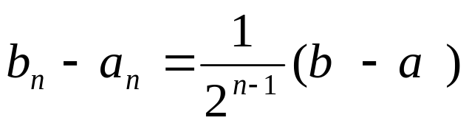
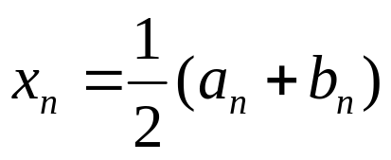
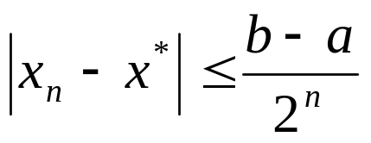
二分法求根步骤：
  Step 1：令
  若 ，则 为有根区间，否则 为有根区间。 记新的有根区间为 ，则
且
Step 2：对 重复上述做法得
且
Step 3：取 为根 x* 的近似值( )。

Slide 12
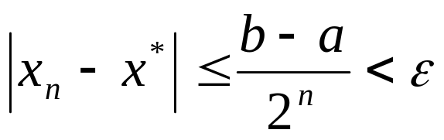
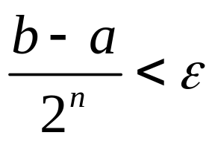
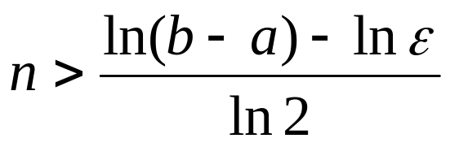
二分法特性：
设 ε 为给定精度要求，则
（1）收敛性：二分法收敛速度与公比为1/2的等比级数相同。
（2）n 的取值：
由 两边取对数，即可求得

Slide 13
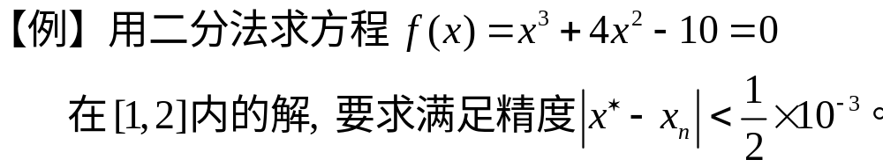
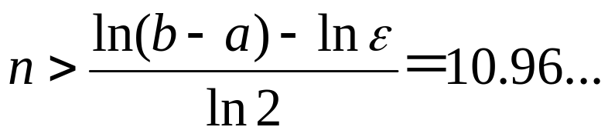
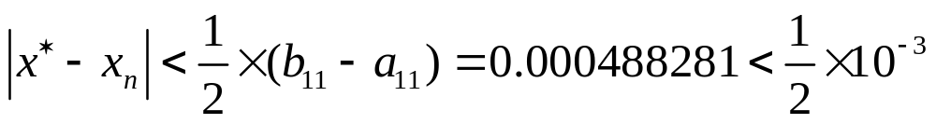
解: 为达到要求的精度，用二分法需进行迭代次数
即最多需要11次二分。

Slide 14



计算结果
k
1 | [1.0 , 2.0] | 1.5 | 2.375
2 | [1.0 , 1.5] | 1.25 | -1.796875
3 | [1.25 , 1.5] | 1.375 | 0.162109375
4 | [1.25 , 1.375] | 1.3125 | -0.848388672
5 | [1.3125 , 1.375] | 1.34375 | -0.350982666
6 | [1.34375 , 1.375] | 1.359375 | -0.096408844
7 | [1.359375 , 1.375] | 1.3671875 | 0.032355785
8 | [1.359375 , 1.367187500] | 1.36328125 | -0.032149971
9 | [1.363281250 , 1.367187500] | 1.365243375 | 0.000072025
10 | [1.363281250 , 1.365234375] | 1.364257813 | -0.016046691
11 | [1.364257813 , 1.365234375] | 1.364746094 | -0.007989263
12 | [1.364746094 , 1.365234375] | 1.364990235 | -0.003959102

Slide 15

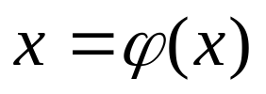
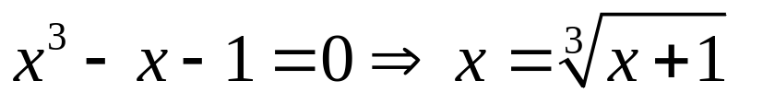
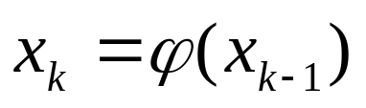
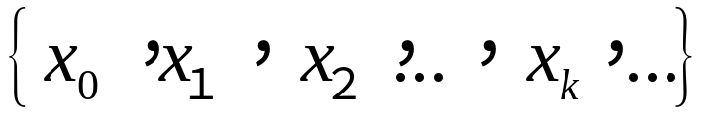

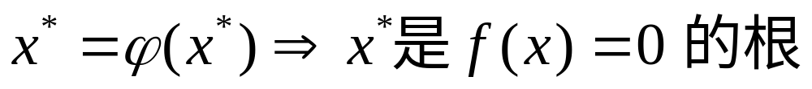
§2.4 迭代法
2.4.1 迭代法思想
对于 ，如果可以写成形式：
  如：
若由
产生的序列 收敛于
则

Slide 16
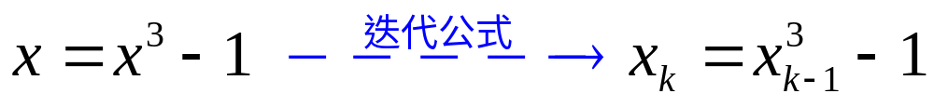

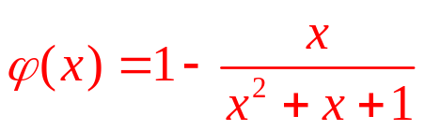
对于 ，写成形如
  可能有很多种。 如对于
  有：

Slide 17
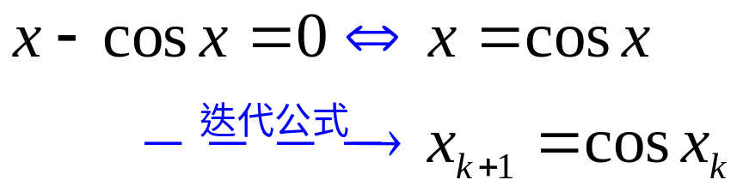
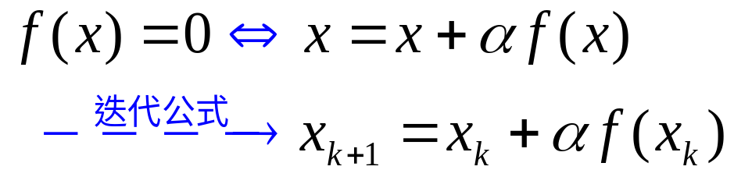
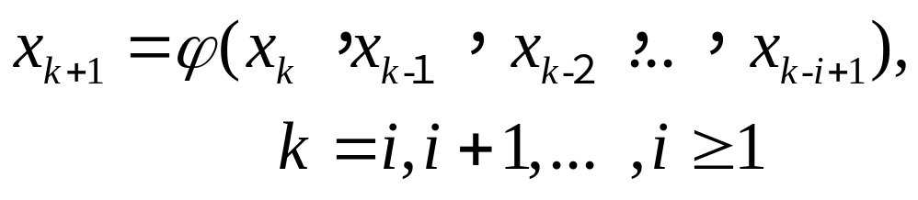
  又如：
  最简单地：
  一般地：

Slide 18
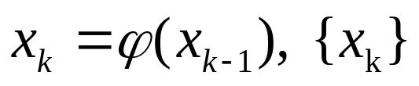
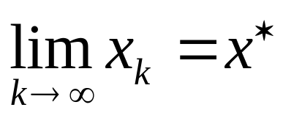
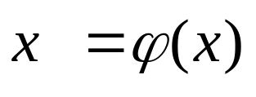

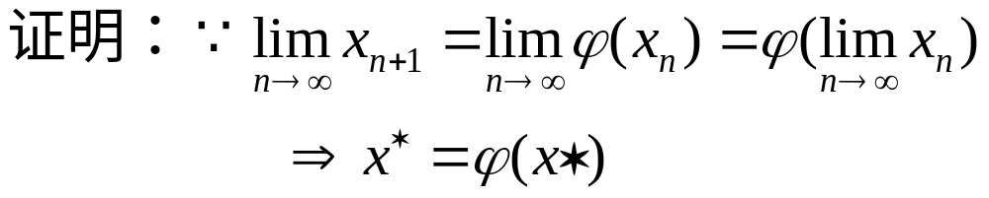
2.4.2 迭代法的收敛性
若 收敛，即
则得 的一个根
称此迭代过程收敛。

Slide 19
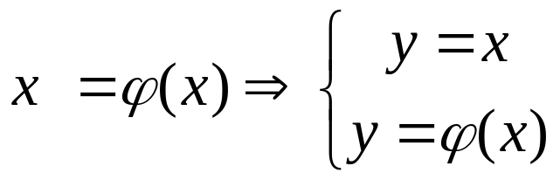
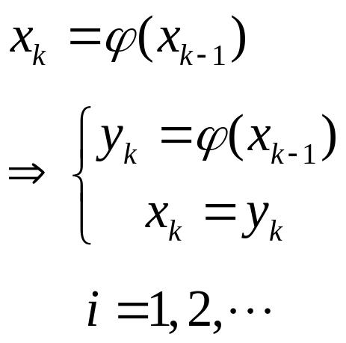
2.4.3 迭代法的几何意义
交点的横坐标
y
y = x
p₁
ϕ (x₁)
y= ϕ (x)
p₀
ϕ (x₀)
x
x₀
x₁
x*

Slide 20
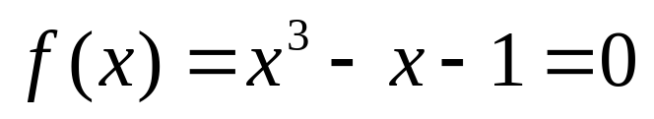
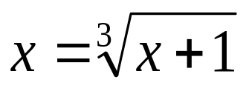
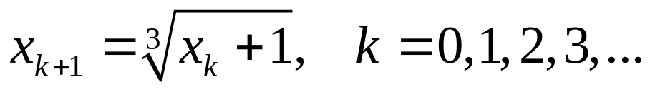
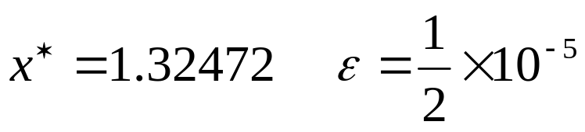
例 试用迭代法求方程
在区间 (1, 2) 内的实根，初始近似值取 1.5。
解：由 建立迭代关系
  计算结果如下:
k | x_{k} | f(x_{k}) | k | x_{k} | f(x_{k})
0 | 1.5 | 0.8750 | 5 | 1.32476 | 1.7930e-004
1 | 1.35721 | 0.1428 | 6 | 1.32473 | 5.1359e-005
2 | 1.33086 | 0.0263 | 7 | 1.32472 | 8.7116e-006
3 | 1.32588 | 0.0050 | 8 | 1.32472 | 8.7116e-006
4 | 1.32494 | 9.4713e-004
精确到小数点后五位

Slide 21
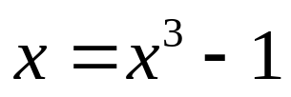
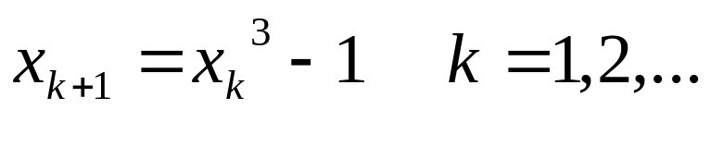





注意：如果由 建立迭代公式
仍取 ，则有
显然结果越来越大， 是发散序列

Slide 22












2.4.4 迭代法收敛的条件
压缩映像原理
设迭代函数 在闭区间 上满足
  （1）
  （2） 满足 Lipschitz (李普希兹常数)条件
  即: 有
  且 。
  则 在 上存在 唯一解 （亦称为 的不动点）。
  且对 ，由 产生的序列 收敛于 。

Slide 23










证明：由条件（1），不失一般性，不妨设
否则 a 或 b 为方程的根。
（1）根的存在性
令
则
，
即
  是 上的连续函数可知：
  是 上的连续函数。
  故由零点定理 在 上至少有一根

Slide 24




（2）根的唯一性
假设有两个根：
则
即
因为 0<L<1 ，故： ， 即根是唯一的。

Slide 25







（3）序列的收敛性
由于
  注：
  对于迭代函数 及 ， 如果
  则 满足Lipschitz条件。
这由拉格朗日中值定理保证：

Slide 26





2.4.5 迭代法的误差估计
另一方面

Slide 27




结论：
若 满足压缩映像原理条件，则
    这是事后估计，也就是程序终止条件，
    L越小，收敛速度越快。
★
★
    这是事前估计。选取n，预先估计迭代次数。

Slide 28


【例】 对于
（1）若取迭代函数 ，
不满足压缩映像原理，故不能肯定
收敛到方程的根。
（2）函数 在区间[1，2]上满足迭代收敛条件。
证明：

Slide 30






定理1：
设方程 在区间 内有根 ，且存在
有 ，则对任意初值 ，且 ,
迭代过程 发散。

Slide 31

几种迭代情形几何示意图

Slide 32




  迭代公式：

Slide 33

  算法比较：

Slide 34


Slide 35

  算法比较：

Slide 36
n | （1） | （2） | （3） | （4）
0 | 1.5 | 1.5 | 1.5 | 1.5
1 | -0.875 | 0.8165 | 1.28695377 | 1.34839973
2 | 6.732 | 2.9969 | 1.40254080 | 1.36737637
3 | -469.7 | (-8.65)^{1/2} | 1.34545838 | 1.36495701
4 | 1.03×10⁸ |  | 1.37517025 | 1.36526475
5 |  |  | 1.36009419 | 1.36522559
6 |  |  | 1.36194697 | 1.36522306
7 |  |  | 1.36388700 | 1.36522994
8 |  |  | 1.36591673 | 1.36523002
9 |  |  | 1.36487822 | 1.36523001
10 |  |  | 1.36541006
15 |  |  | 1.36522368
20 |  |  | 1.36523024
23 |  |  | 1.36522998
25 |  |  | 1.36523001

Slide 37






2.4.5 迭代法收敛的速度
定义1 设序列 收敛于 ，令 。若有实数 和正常数C，使得
则称该序列是 p 阶收敛的；若序列 由迭代过程
产生，则称迭代过程为 p 阶收敛。
其中C 称为渐进误差常数。
当 p=1 时，称为线性收敛；
当 2>p>1 时，称为超线性收敛；
当 p=2 时，称为平方收敛或二次收敛。

Slide 38


定理2 （迭代法收敛的阶）

Slide 39





证明：

Slide 40







解：(1)
从而知(1)是平方收敛的。

Slide 41






将 看作由下述方程确定的隐函数
上式两边对 求导，得
从而 ，上式两边对 求导，得
从而 ，上式两边对 求导，得

Slide 42







【例】迭代过程 是否收敛？如发散， 试构造一收敛的迭代公式。
解：迭代求根的方程为 .
设 ，则
故方程 在区间(1, 2)内有根.
题中 ，
当 x∈(1,2) 时, 有
由定理1，迭代公式不能用来迭代求根.

Slide 43



把方程 改写为
此时 , 则
1°当 x∈[1,2]时，有
2°∀x∈(1,2) ，有
故可用迭代公式 来求解(1, 2)区间内的唯一根.

Slide 44

2.4.6 迭代收敛的加速
（1）松弛法

Slide 45





一般考虑 是可变的，若
则可令
构造如下的迭代公式：

Slide 46




（2）埃特金（Aitken)方法

Slide 47



即

Slide 48



Slide 49

对选取的ϕ_{i}(x) ，取初始近似值 x₀=1.5 ，迭代计算结果：
k | （a） | (b) | (c) | (d) | (e)
0 | 1. 5 | 1. 5 | 1. 5 | 1. 5 | 1. 5
1 | -0.875 | 0.8165 | 1.28695377 | 1.34839973 | 1.3733333
2 | 6.732 | 2.9969 | 1.40254080 | 1.36737637 | 1.36526201
3 | -469.7 |  | 1.34545838 | 1.3649570 | 1.36523001
4 | 1.03×10⁸ |  | 1.37517025 | 1.36526475
8 |  |  | 1.36591673 | 1.36523002
9 |  |  | 1.36487822 | 1.36523001
23 |  |  | 1.36522998
25 |  |  | 1.36523001

Slide 50





简单观察迭代过程，(a) (b) 不定，
(c) (d) (e)都收敛，但收敛速度相差很大。
例：对ϕ₄(x)产生的迭代序列进行Aitken加速。
Aitken加速
解: 利用Aitken计算公式得
比较可得， 与x₅的误差差不多。

Slide 51





Slide 52





Slide 53








§2.5 牛顿迭代法
2.5.1 基本思想及公式
将 在 点展开为Taylor展式
于是有近似方程
★
称为Newton法（切线法）

Slide 54








2.5.2 Newton法收敛性
Newton法的迭代函数是
从而
由此知：若 是 的一个单根，则 ，
说明Newton法是局部收敛的，并且收敛速度至少是平方收敛的。
但如果 是 的 m(>1)重根，则 ，
从而
此时Newton法仅有线性收敛速度。

Slide 55

2.5.3 牛顿迭代法的几何意义
y
y=f(x)
x*
x
x₂
（k=2）
x₁
（k=1）
x₀
（k=0）

Slide 56


2.5.4 Newton法收敛的充分条件

Slide 57



证明：根的存在性
根的唯一性
注：唯一性亦可由拉格朗日中值定理证明。

Slide 58



下面我们来证明：
就条件（3）
可能有以下四种情形：

Slide 59






Slide 60





Slide 61



Slide 62


2.5.5 牛顿２阶导数法

Slide 63



——牛顿２阶导数法迭代公式

Slide 64




由其为单根可知其为２阶收敛。

Slide 65





其为３阶收敛。

Slide 66


牛顿切线法
1.0
1.500000000000000
1.416666666666667
1.414215686274510
1.414213562374690
牛顿2阶导数法
1.0
1.400000000000000
1.414213197969543

Slide 67



§2.6 割线法
Newton迭代法有一个较强的要求是 存在
且 , 因此用弦的斜率近似地替代 。
2.6.1 割线法几何示意图
与对分法不同之处？
(a) 单点割线法 （一端固定） (b) 变端点弦截法

Slide 68






2.6.2 割线法公式
解得弦与 轴的交点是坐标

Slide 69






Slide 70



例 用双点割线法求方程 在区间 内的实根。
解：取 代入公式
计算结果, 如下表所示：

Slide 71



2.6.3 割线法收敛的速度

Slide 72





将Newton迭代中的导数，用差商代替，有格式
其为2步格式。收敛速度比Newton迭代慢
割线
切线
x₁
x₀

Slide 73


几何解释

Slide 74






§2.7 抛物线法
设 是 三个近似根，利用
构造二次插值多项式 P₂(x) ，并适当选取
P₂(x) 的一个零点 作为新的近似根，这样确定的迭代过程称为抛物线法，也称 Müller 法，即
根号前的符号取与 ω 相同的符号。
抛物线法也是超线性收敛，其收敛阶 p =1.840

Slide 75




【例】用下列方法求 在 附近的
根。根的准确值 ，要求计算
结果准确到四位有效数字。
（1）牛顿法；
（2）弦截法，取 x₀=2 ， x₁=1.9
（3）抛物线法，取 x₀=2 ， x₁=3 ， x₂=2
解：

Slide 76


Slide 77


Slide 78


迭代结果为
已达四位有效数字

Slide 79



例：用牛顿法解方程组
解
牛顿迭代法为

Slide 80





Slide 81





作业：
  迭代公式：
试分析每种迭代公式的收敛性

Slide 82







已知 在区间 内只有一根，而当 时，
，试问如何将 化为适于迭代的格式？
设 为正整数，试建立一个求 的牛顿迭代公式，要
求在迭代公式中不含有除法运算，并考虑公式的收敛性。

Slide 83

END

